Slide 1







Филиал АО «ЦС «Звездочка»
Лечебно-оздоровительный комплекс
«ЗВЕЗДОЧКА-ЮГ»
Детский оздоровительный комплекс «САЛЮТ»
Город-курорт Анапа
Тема доклада (выступления, совещания)
Инженер АО «ЦС «Звездочка»
Иванов Иван Иванович
01.01.2017
Инженер АО «ЦС «Звездочка» Иванов Иван Иванович
01.01.2017
Инженер АО «ЦС «Звездочка» Иванов Иван Иванович
01.01.2017

Slide 2
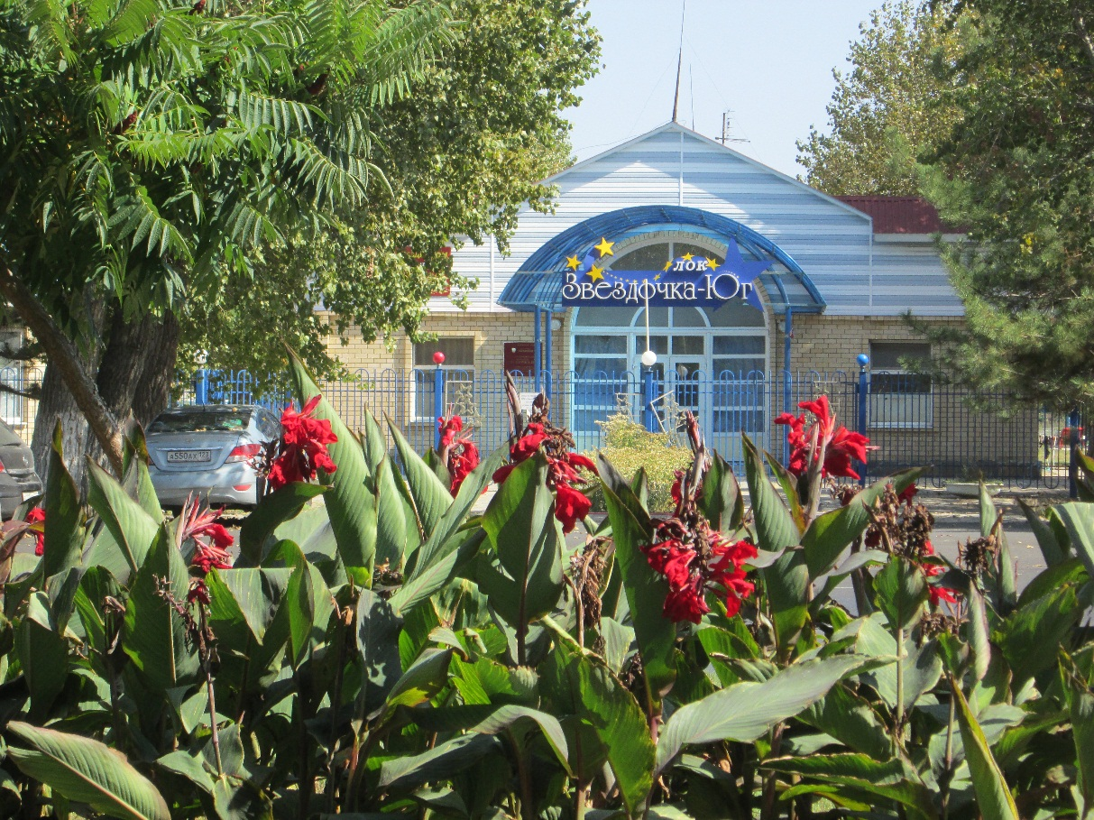
Детский оздоровительный комплекс "Салют" - это дом, где уютно и хорошо всем!
Детский оздоровительный комплекс «Салют» является филиалом лечебно-оздоровительного комплекса «Звездочка-Юг» АО «Центр судоремонта «Звездочка».
ДОК «Салют» создан для отдыха и оздоровления детей в возрасте 6 - 17 лет.
Сопровождение детей к месту отдыха и обратно, организацию работы с детьми в период оздоровительных смен осуществляют педагогический и медицинский персонал городов Северодвинска и Архангельска.
Адрес: 353456, Россия, Краснодарский край,
город – курорт Анапа, Пионерский проспект, 18.

Slide 3
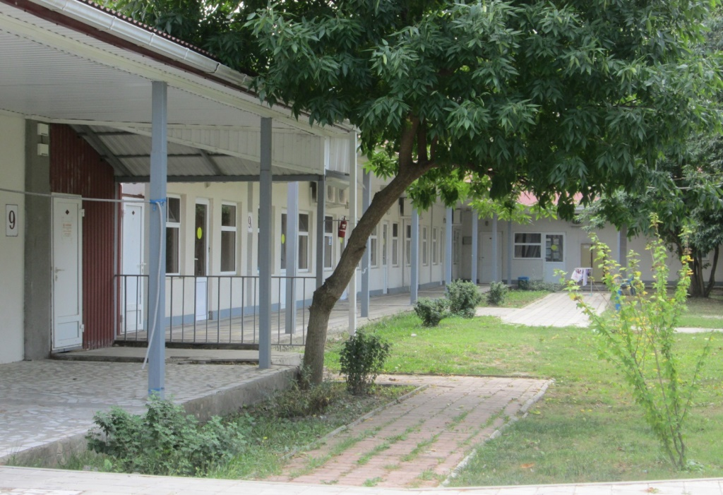
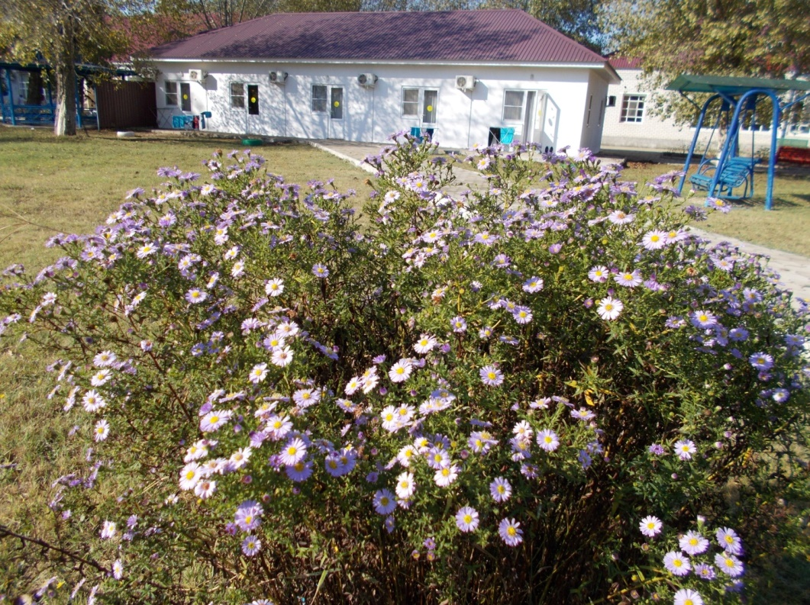
Для проживания детей подготовлены 11 одноэтажных комфортабельных корпусов.

Slide 4
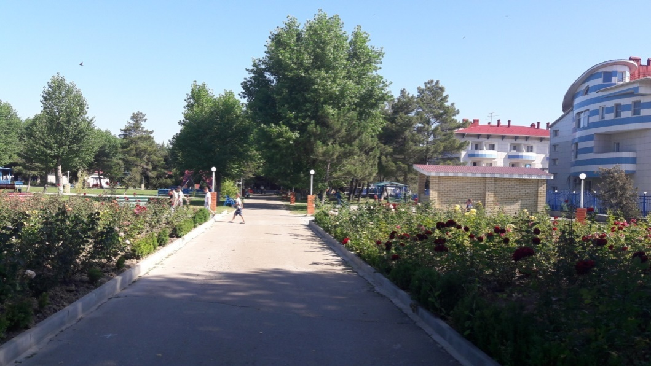
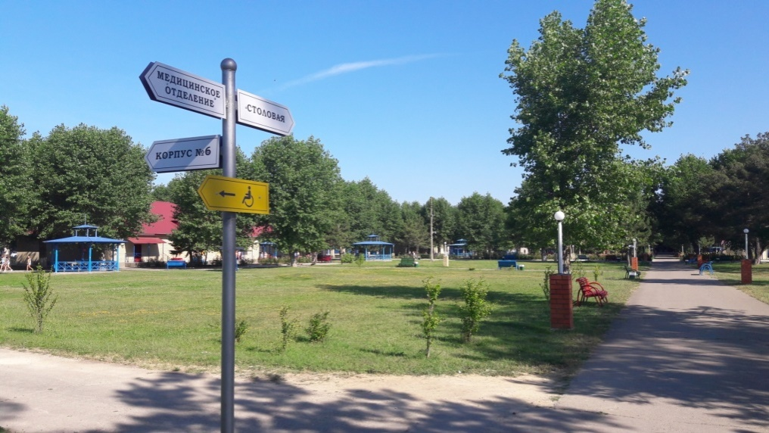
ДОК «Салют» располагается в курортной зоне города-курорта Анапа в 200 м от побережья Черного моря на просторной благоустроенной территории площадью 7 га.
В лесопарковой зоне комплекса находятся хвойные вечнозелёные деревья, которые в сочетании с морским воздухом создают особый микроклимат с уникальным целебным воздухом.

Slide 5
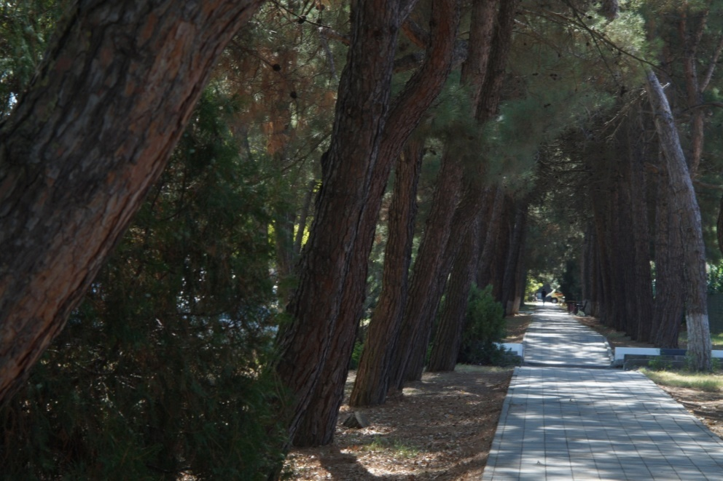
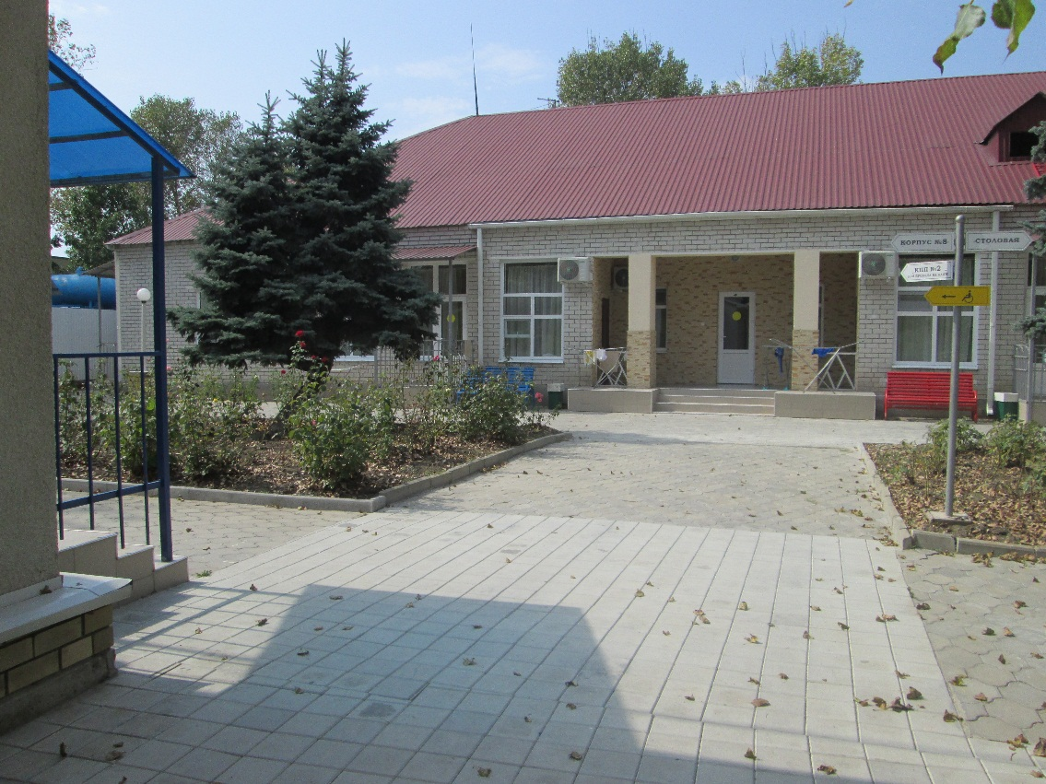
Территория комплекса благоустроенна.
Среди высоких реликтовых сосен и голубых елей, создающих в жаркий день уютную тень, разбегаются дорожки, вымощенные современными материалами.

Slide 6
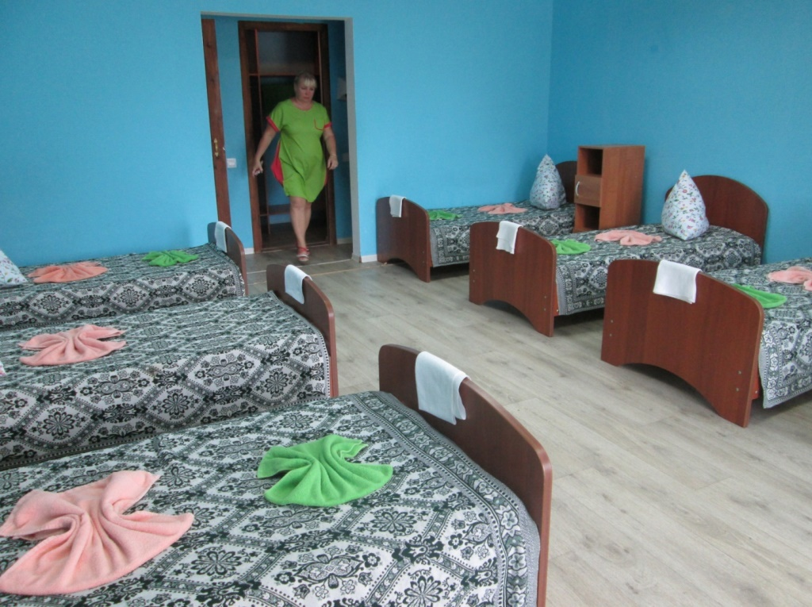
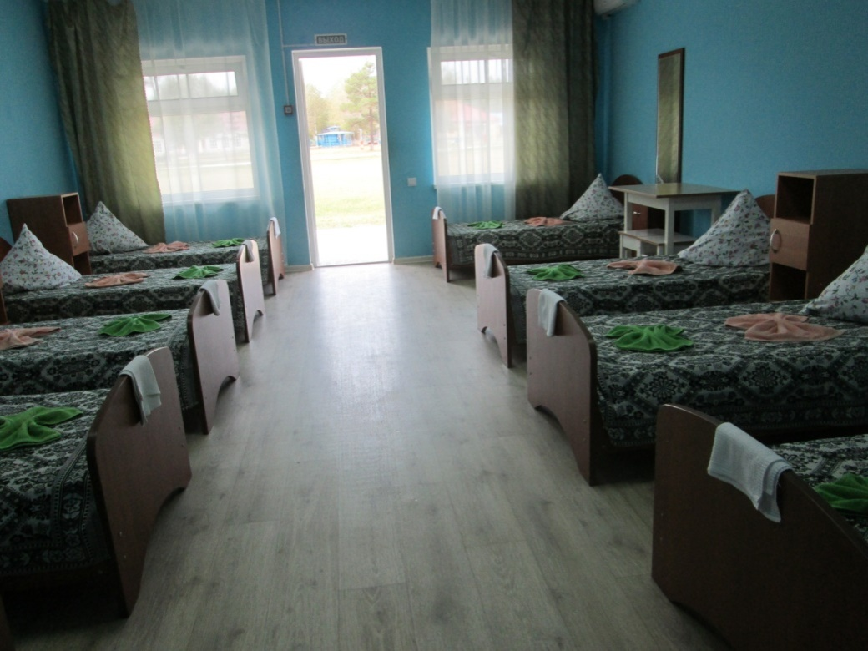
Дети размещаются по 4 - 8 человек в комнатах, каждая из которых имеют собственный выход на улицу.

Slide 7
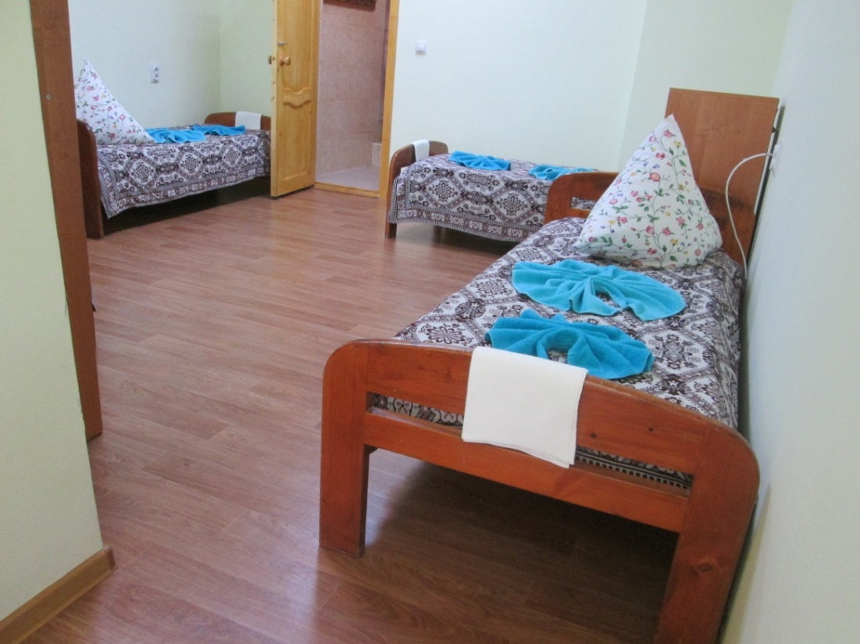
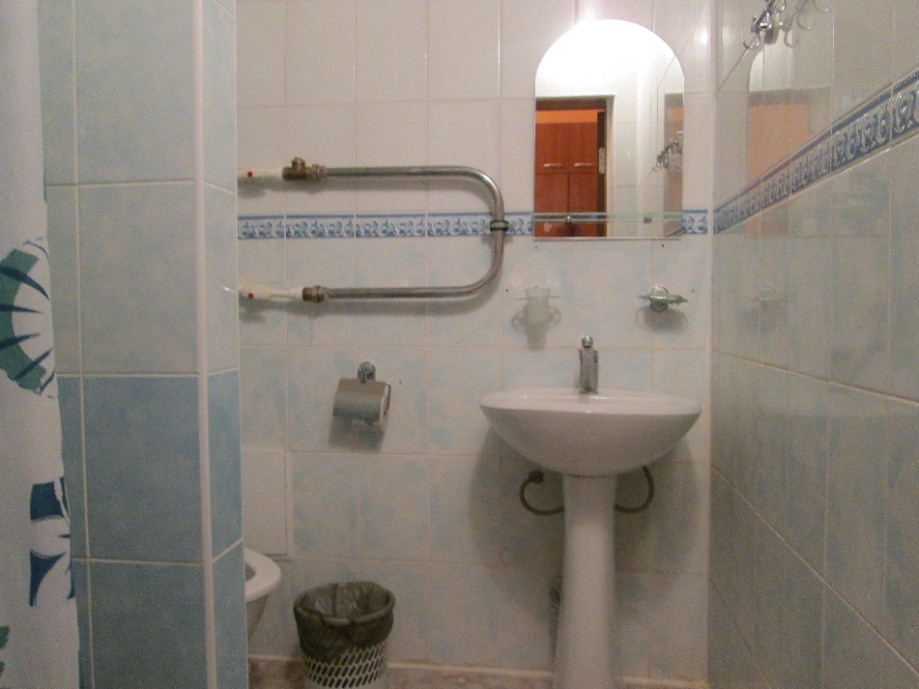
Комнаты со всеми удобствами, оборудованы современной мебелью и инвентарем: деревянные кровати, шкафы-купе, тумбочки, столы, полумягкие стулья.

Slide 8
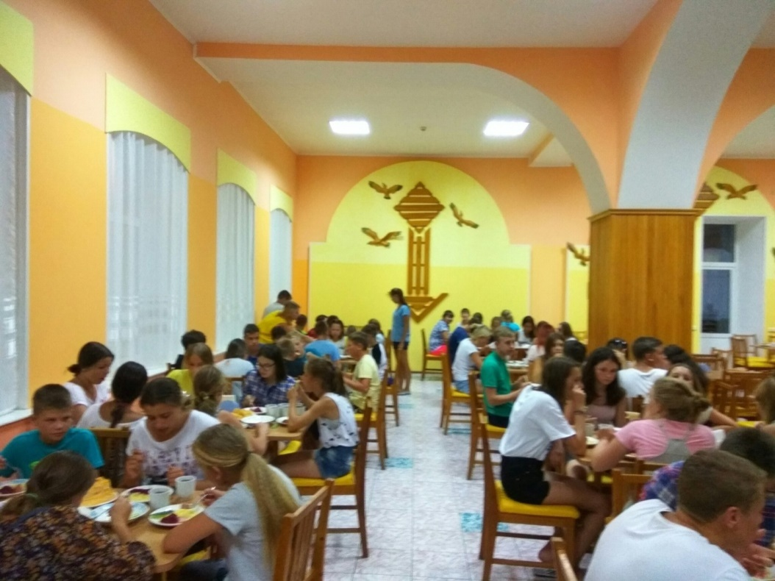
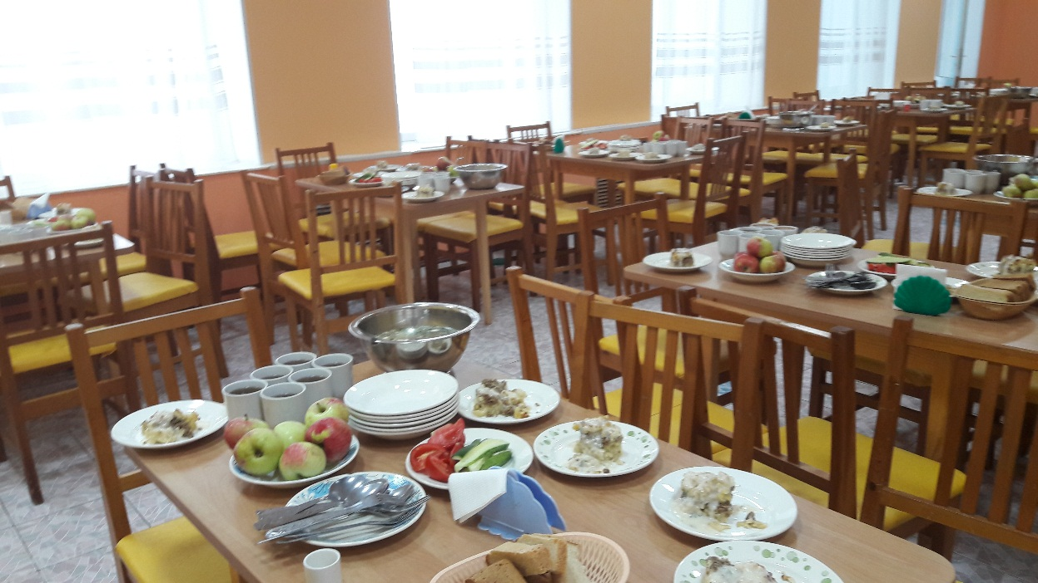
На территории комплекса находится столовая на 500 мест: 3 обеденных зала, интерьер которых оформлен в современном дизайне.
В ДОК «Салют» организовано пятиразовое сбалансированное, вкусное и разнообразное питание, удовлетворяющее потребности растущего организма детей: завтрак, обед, полдник, ужин и сонник.
Обслуживание осуществляют официанты.
Питьевой режим обеспечен круглосуточно.

Slide 9
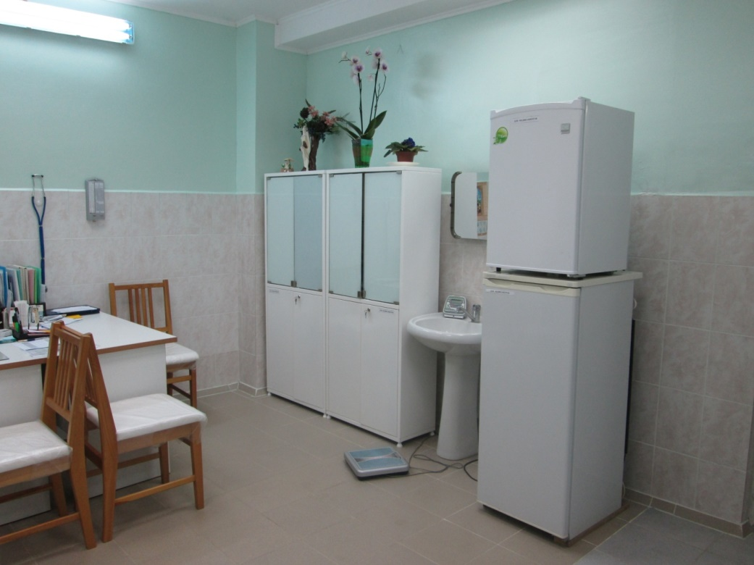
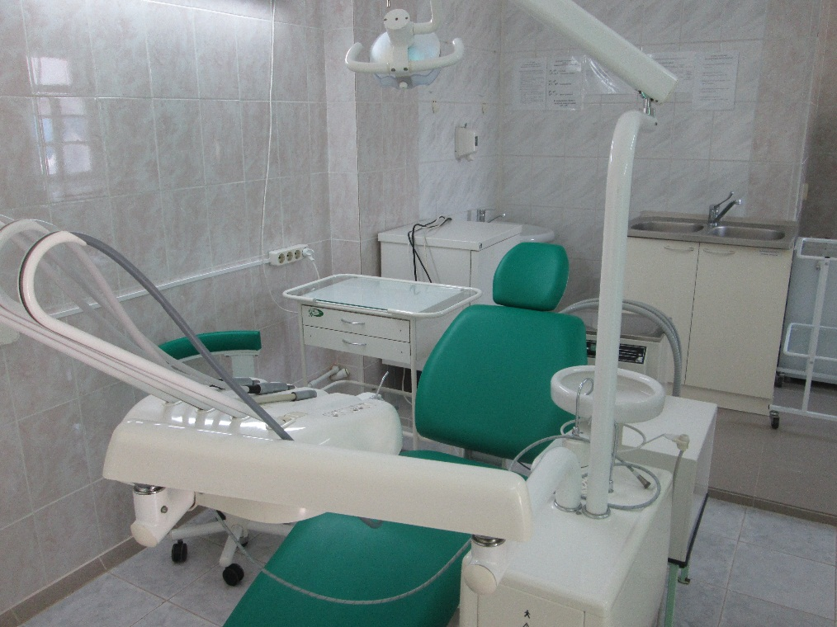
На территории ДОК «Салют» в отдельном здании работает медицинский пункт.
В нем расположены:
- кабинет врача,
- процедурный кабинет,
- 5 соматических палат,
- изолятор,
- кабинет физиотерапевтического лечения,
- ингаляторий,
- столовая.
В стоматологическом кабинете детям оказывается неотложная терапевтическая помощь.

Slide 10
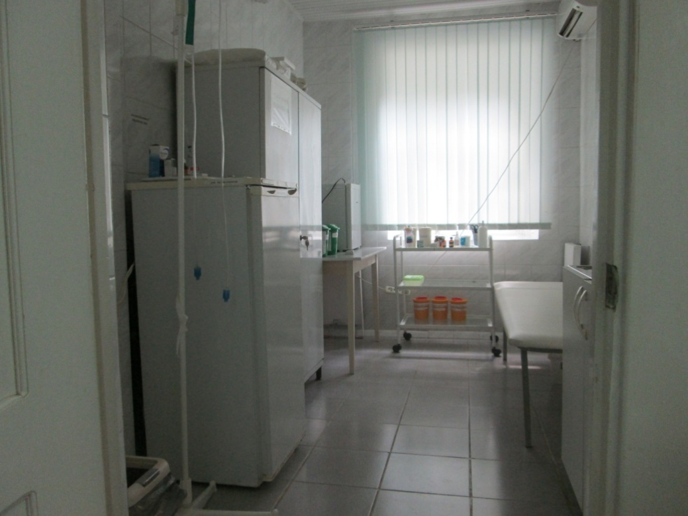
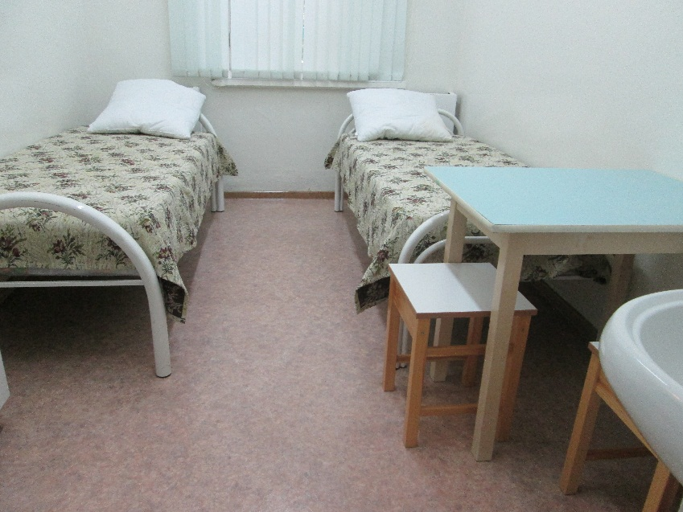
Изолятор оснащен полным набором медикаментов и перевязочных средств.
Для детей проводятся оздоровительные физиопроцедуры по медицинским показаниям.

Slide 11
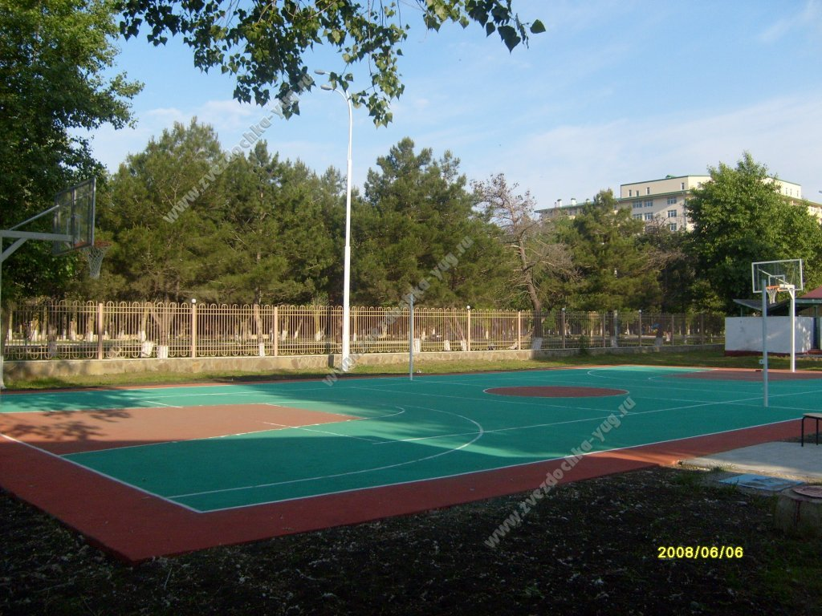
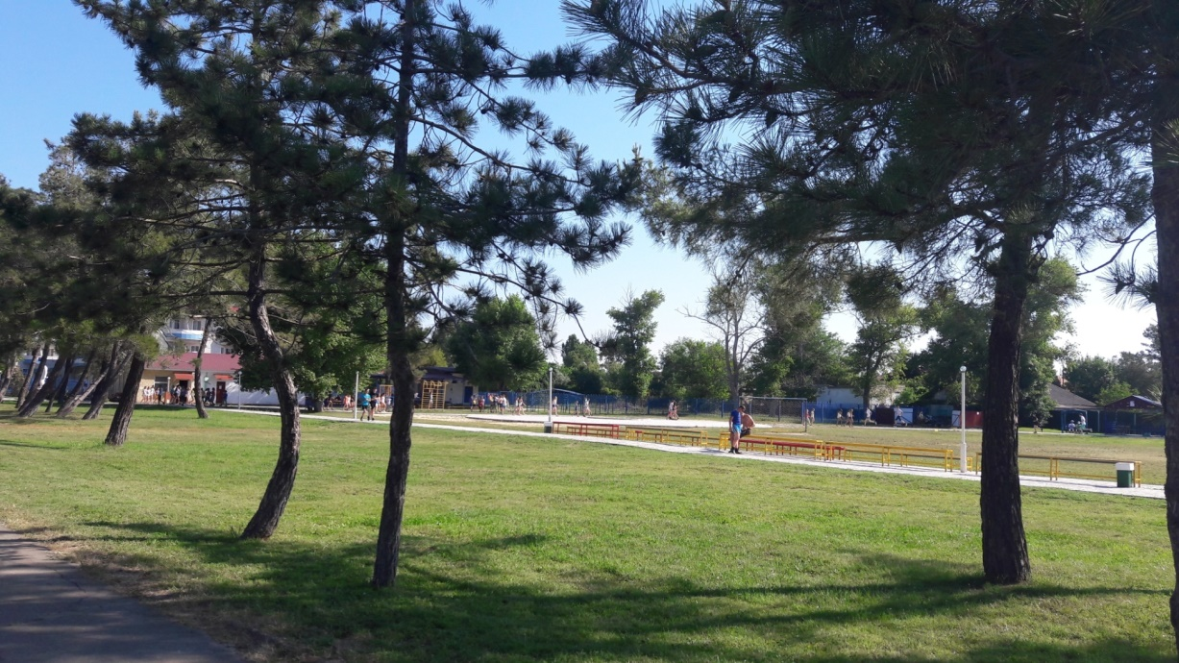
Спортивные мероприятия проводятся на оборудован-ных площадках со специальным покрытием и современным инвентарем.
Большое футбольное поле позволяет проводить игры и спортивные соревнования между отрядами.

Slide 12
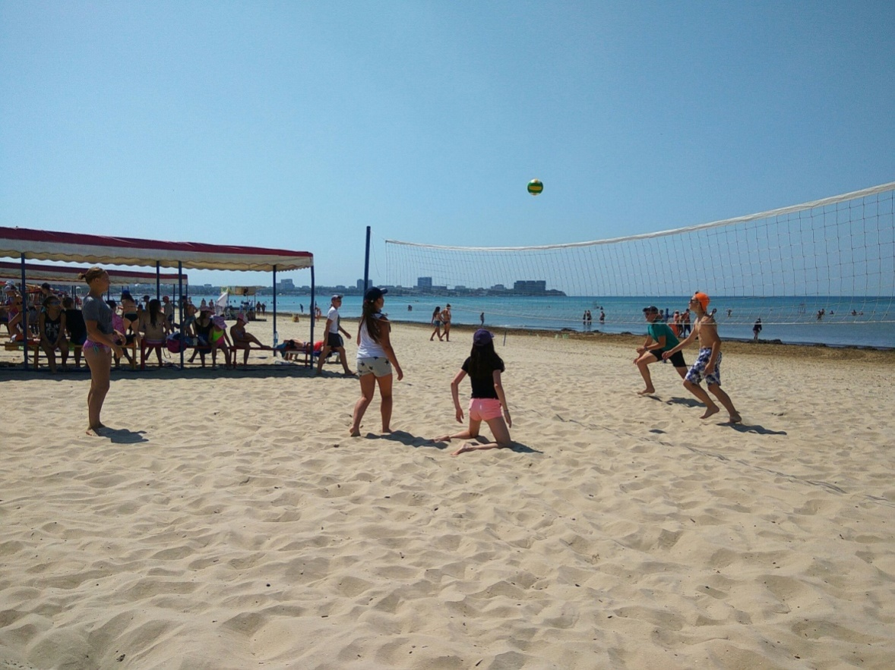
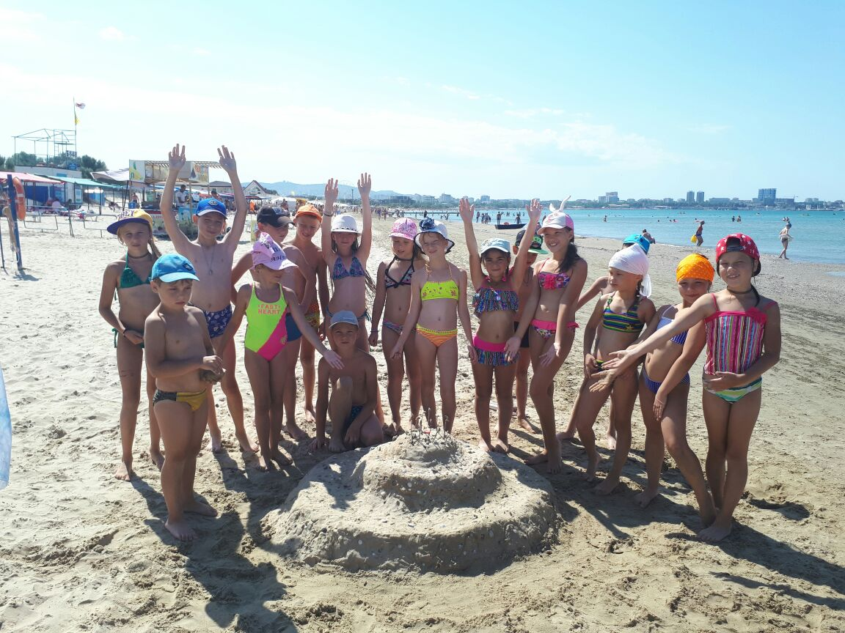
Комплекс имеет огражденный песчаный пляж, протяженностью 100 м, оборудованный теневыми навесами и лежаками.
Оздоровительные воздушные ванны и купание детей осуществляется с 10 до 12 часов и с 16 до 18 часов.

Slide 13
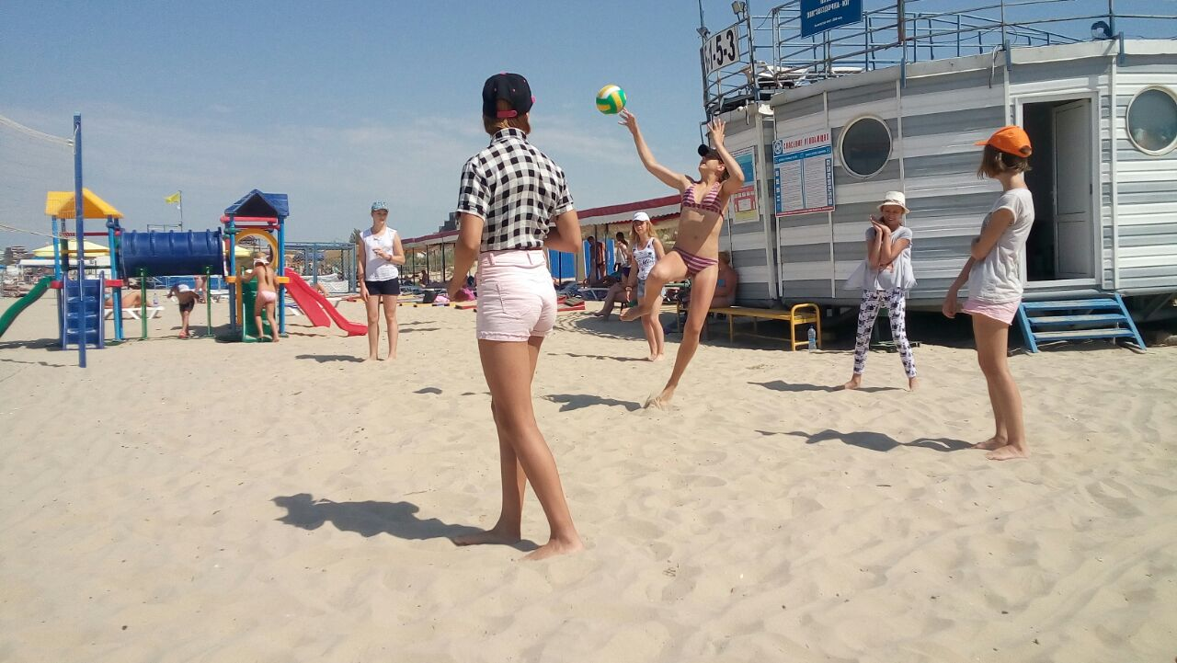
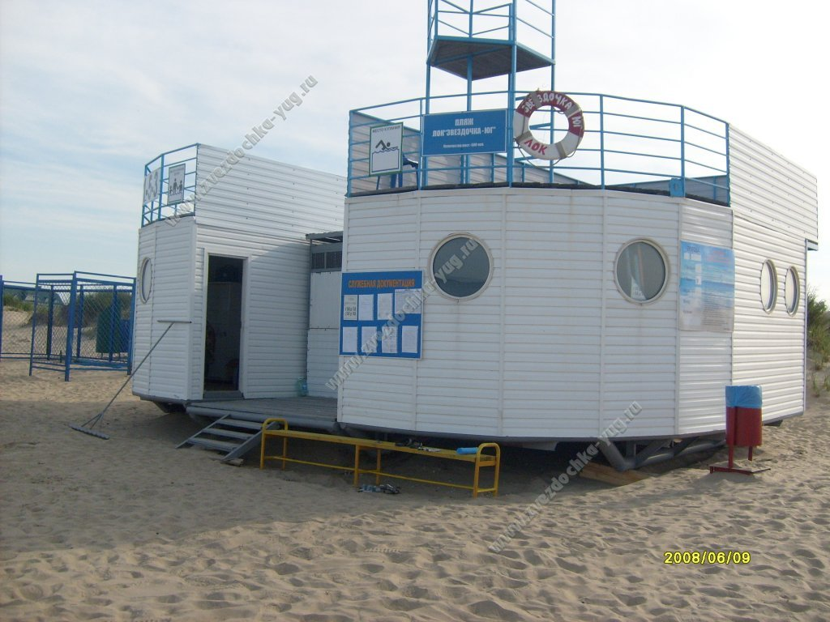
Во время нахождения на пляже дети заняты подвижными играми, спортивными и творческими конкурсами.
Безопасность детей,
охрану их здоровья на пляже обеспечивают медицинская и спасательная службы
ЛОК «Звездочка-Юг».

Slide 14
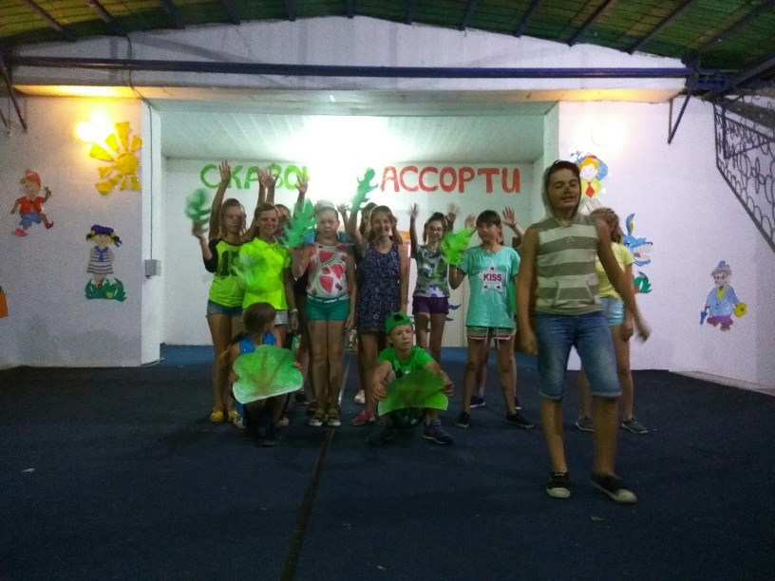
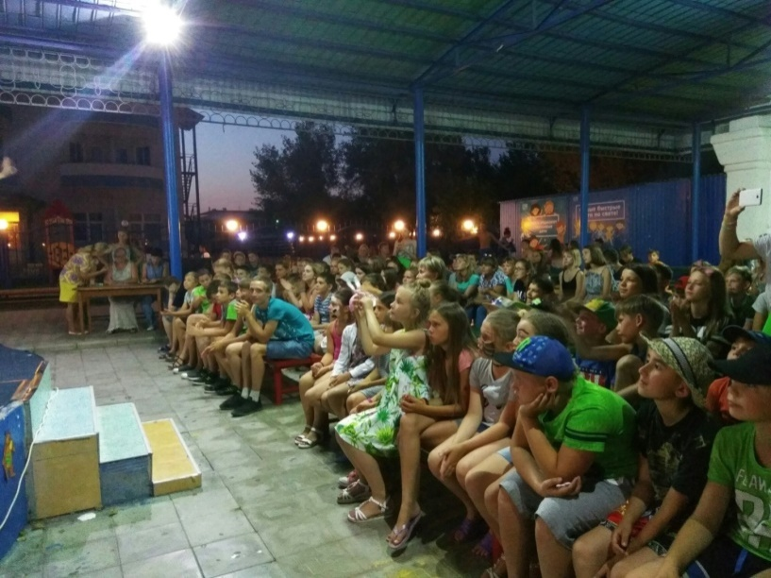
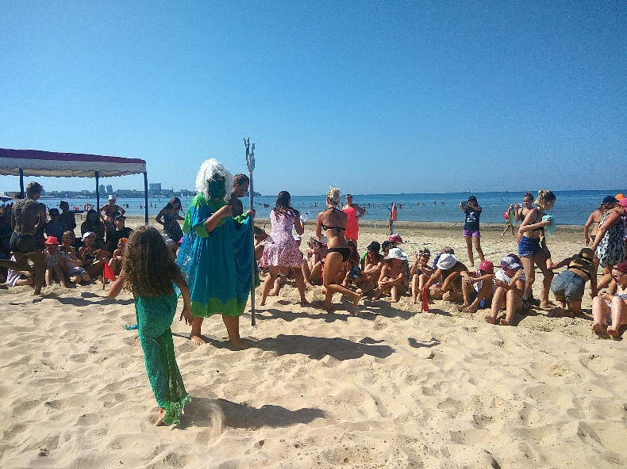
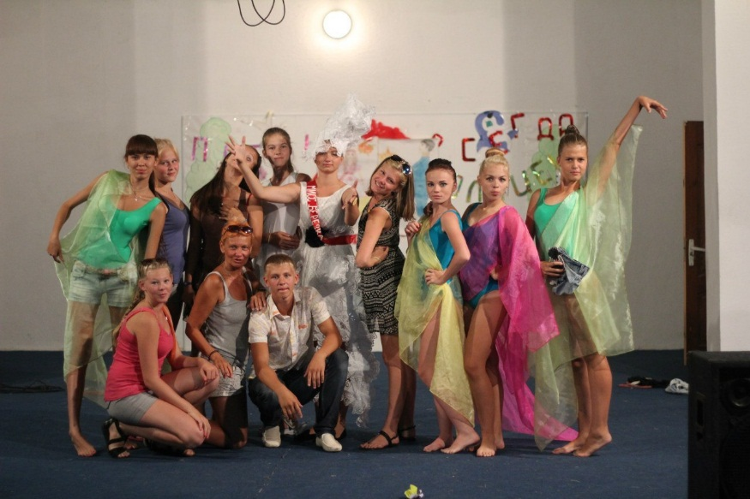
Культурно-досуговая программа организуется силами квалифицированного педагогического состава. Для детей проводятся: ежедневные дискотеки, просмотры фильмов, мультфильмов, вечерние шоу-программы, квесты, флэш-мобы, конкурсы, концерты, театральные и музыкальные представления.

Slide 15
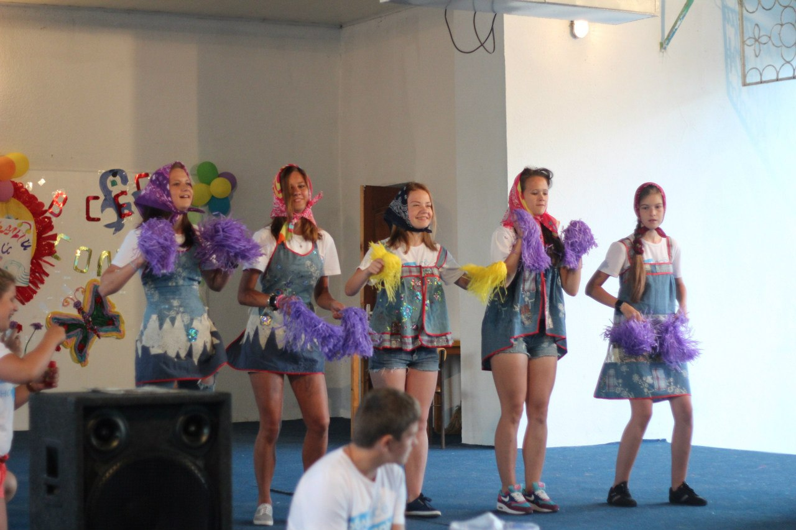
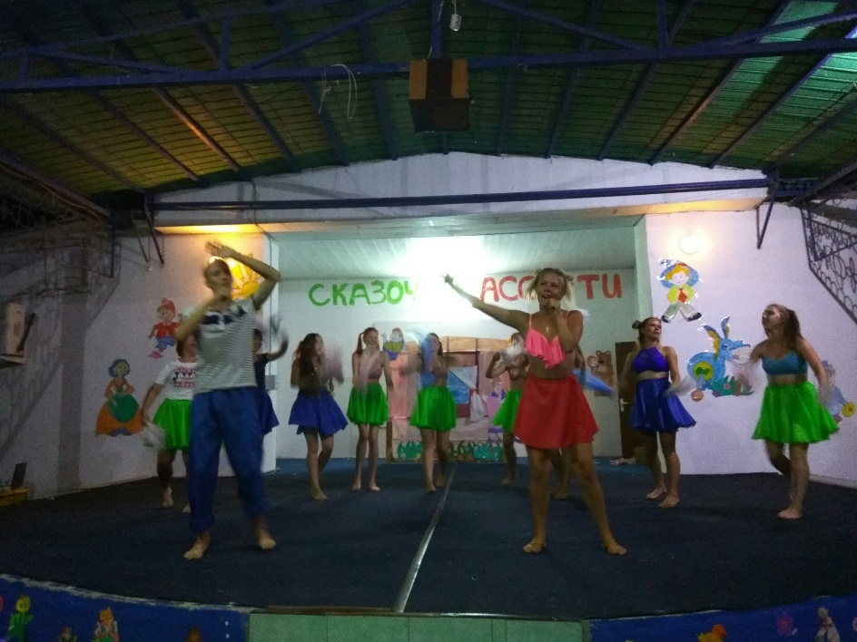
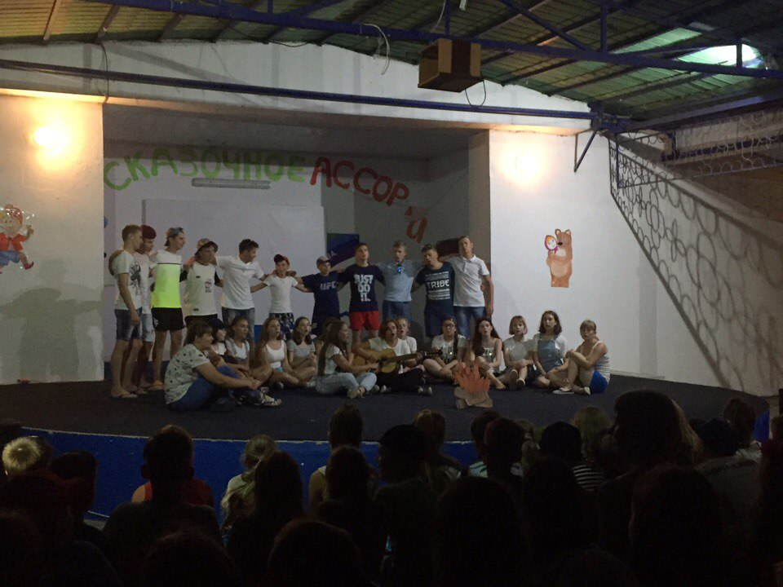
Для организации досуга детей оборудованы летняя эстрада и площадка для танцев и дискотек.

Slide 16
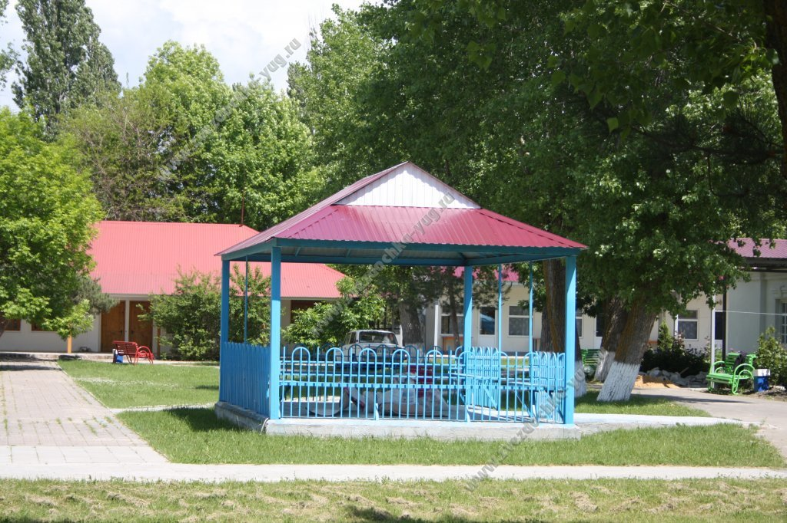
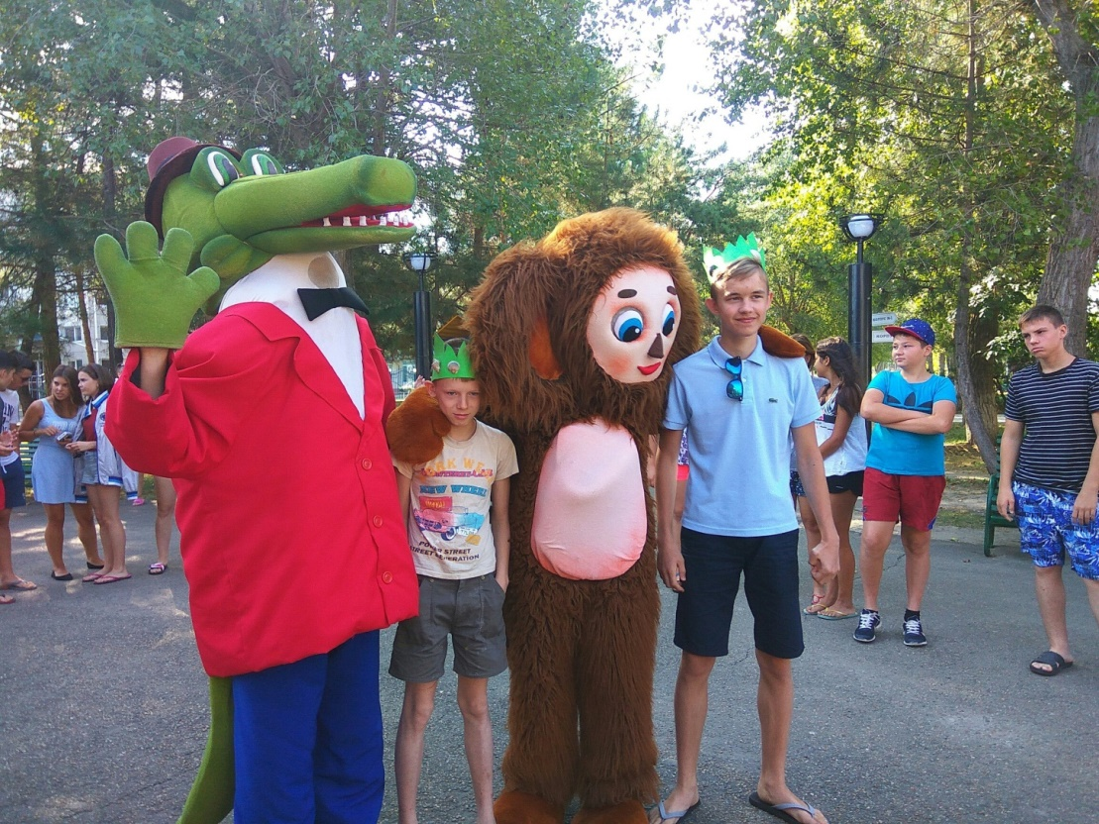
Для каждого отряда ДОК «Салют» установлены и оборудованы крытые беседки для проведения отрядных мероприятий.
Для именинников организаторами проводятся праздники с игровой программой, чаепитием и подарками.

Slide 17
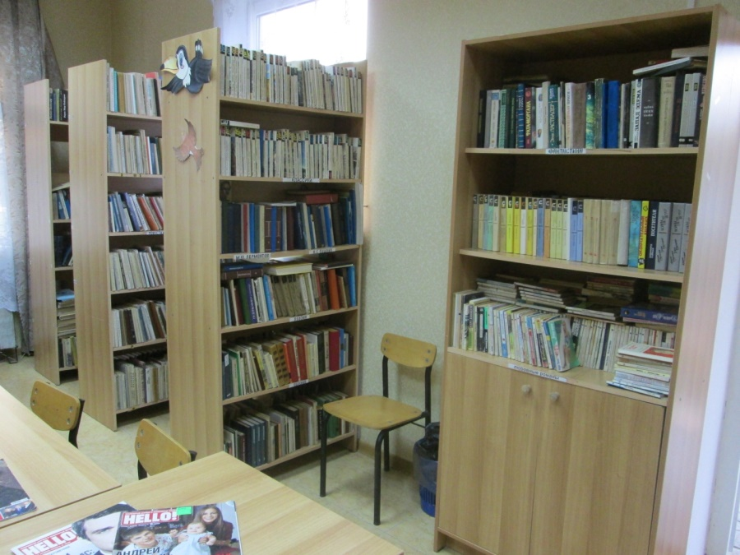
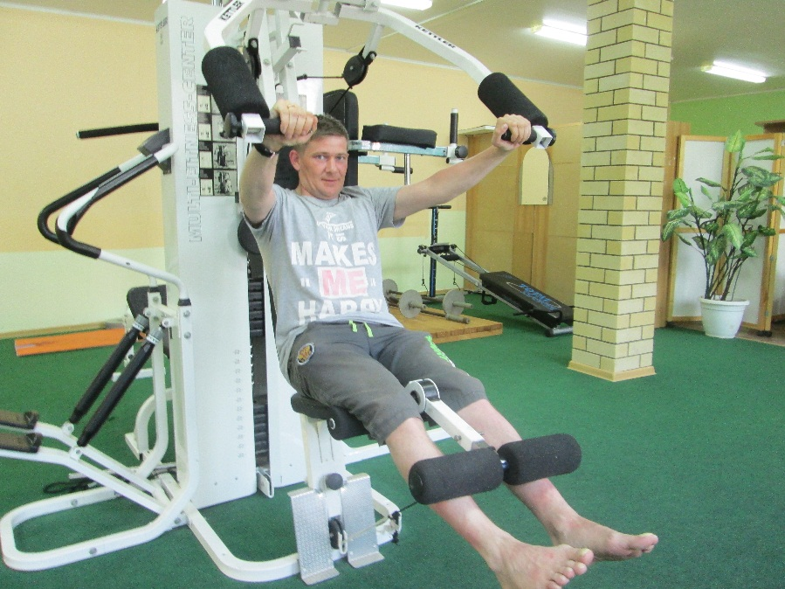
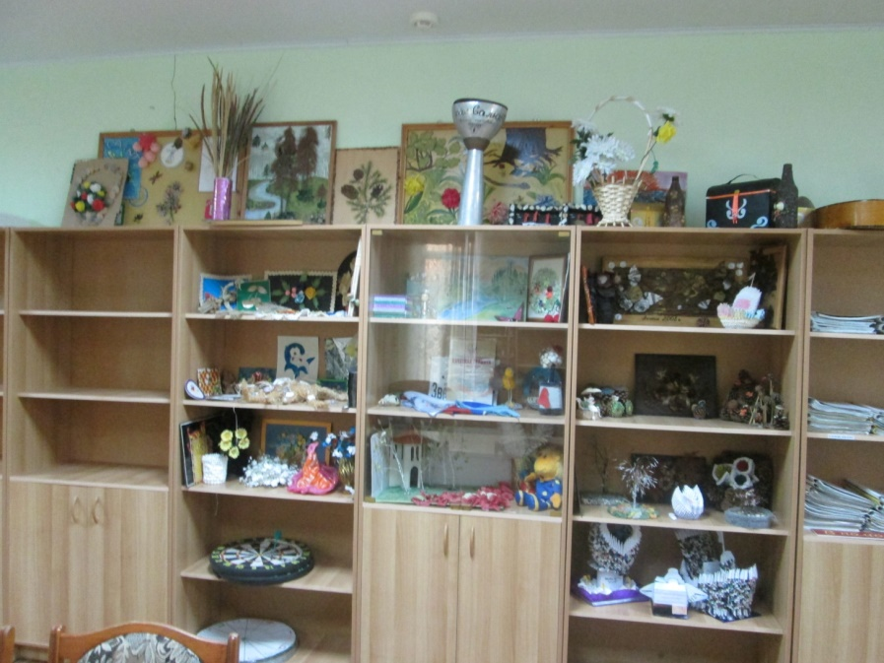
На территории ДОК "Салют" функционируют: библиотека, детское кафе, магазин сувениров, компьютерный клуб, тренажерный зал.
В ДОК "Салют" для детей, желающих сделать что-то необычное своими руками работает творческая мастерская.

Slide 18
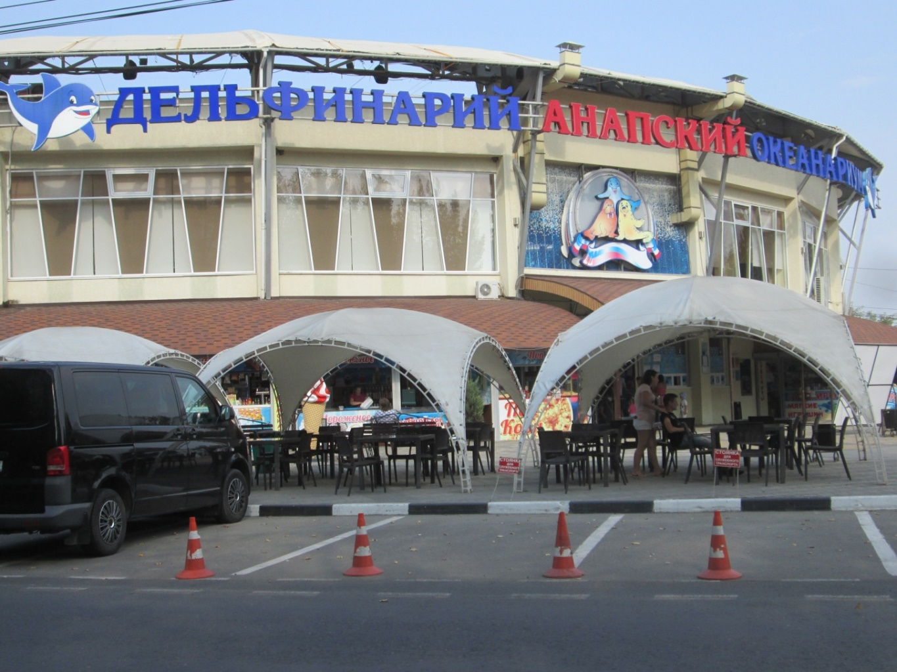
В 100 метрах от ДОК «Салют» расположен
Анапский дельфинарий и океанариум.
На незабываемом представлении с морскими животными дети получат самые яркие впечатления!
Они также познакомятся с уникальной коллекцией рыб – обитателей южных океанов и морей.

Slide 19
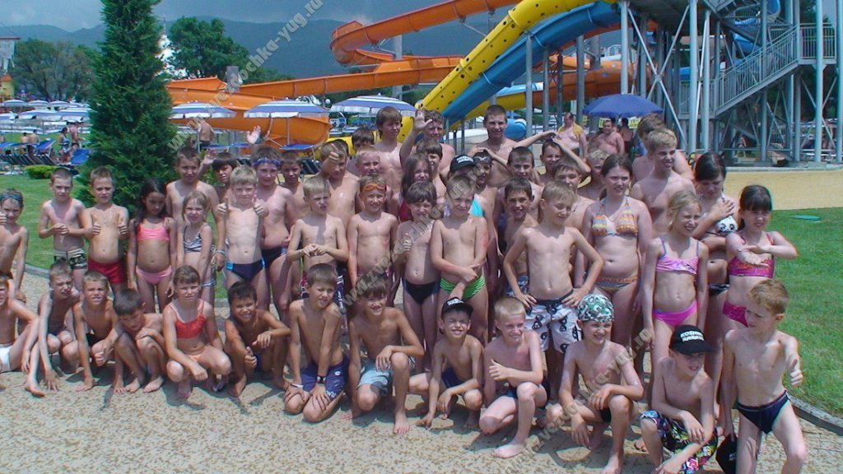
По интересам и пожеланиям детей организуются экскурсии и посещения развлекательных центров.

Slide 20
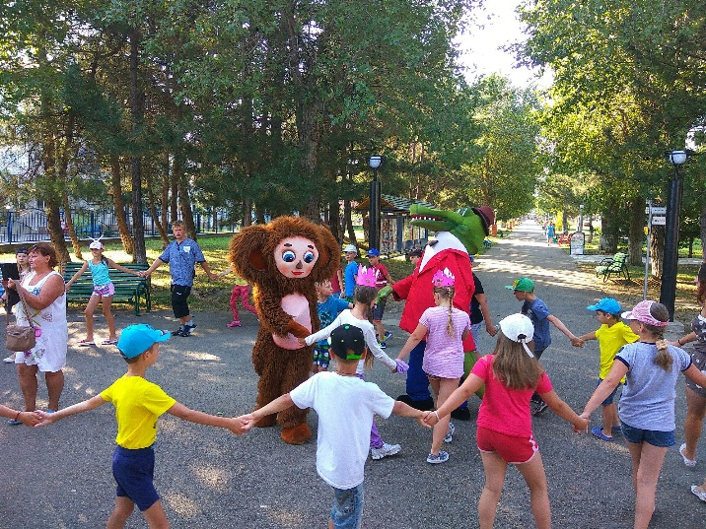
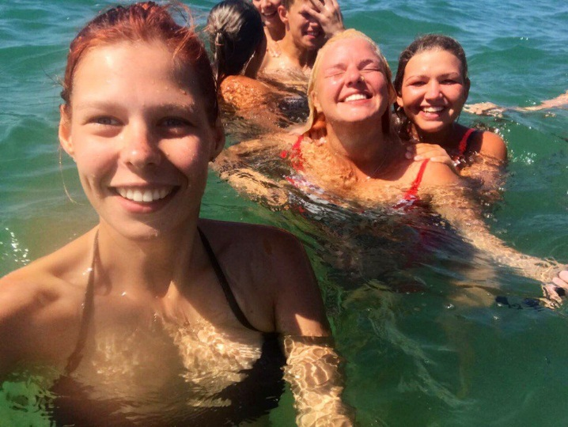
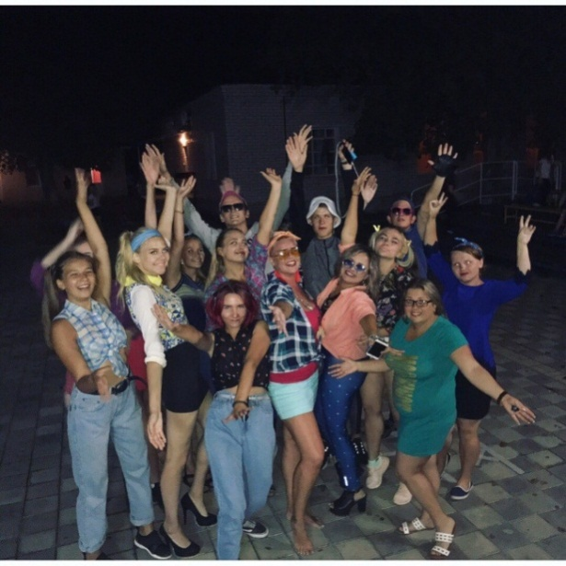
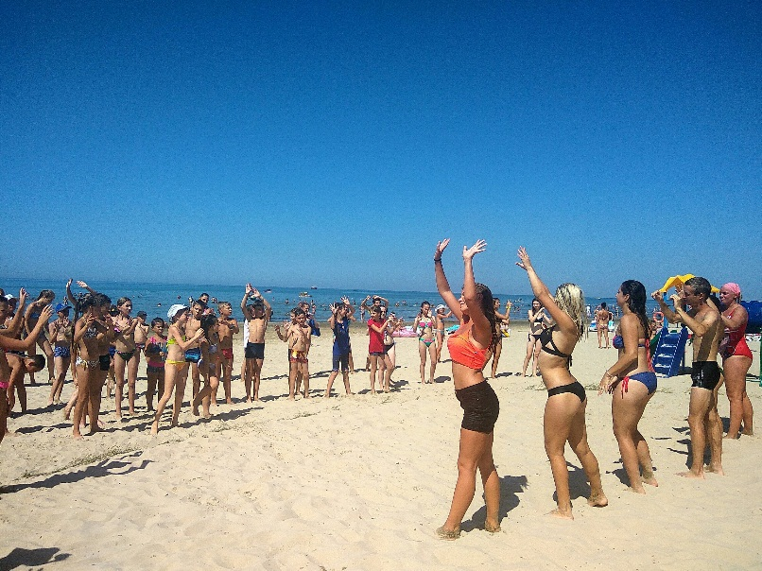
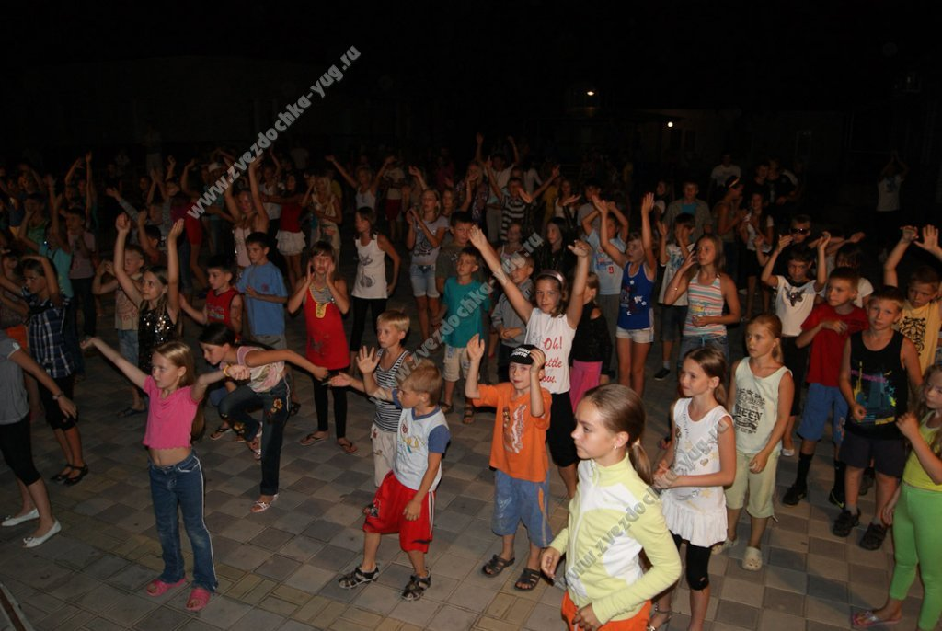
Тематические смены 2018 года:
1 смена – «Турне по великой стране «РОСКВЕСТ»;
2 смена – «Театральный переполох»;
3 смена – «Незабываемые приключения на затерянных островах»;
4 смена – «Планета «3D»! «Дерзай, дружи, действуй».

Slide 21
Документы, необходимые для заезда в ДОК «Салют»:
- путевка ЛОК «Звездочка-Юг»;
- медицинская карта школьника установленного образца (оформляется за 10 дней до заезда);
- справка от врача с указанием прививок;
- справка СЭС с указанием отсутствия медицинских противопоказаний для пребывания в детских оздоровительных учреждениях и об эпидемиологическом окружении;
- копия свидетельства о рождении или паспорта ребенка;
- копия полиса обязательного медицинского страхования.

